Slide 1
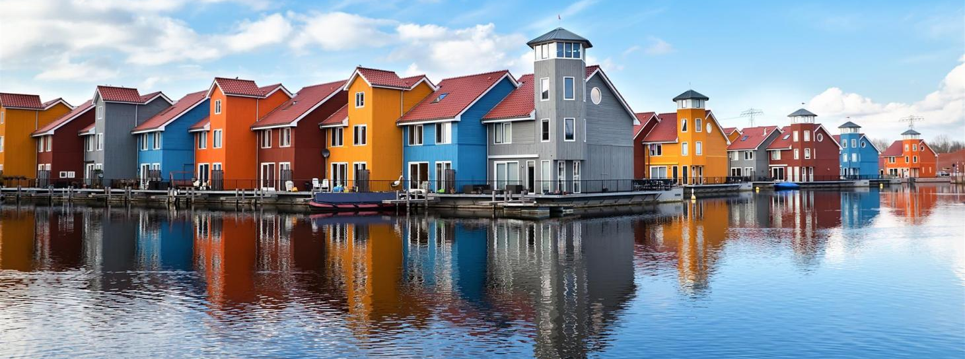
Les 5
07.11.2022

Slide 2
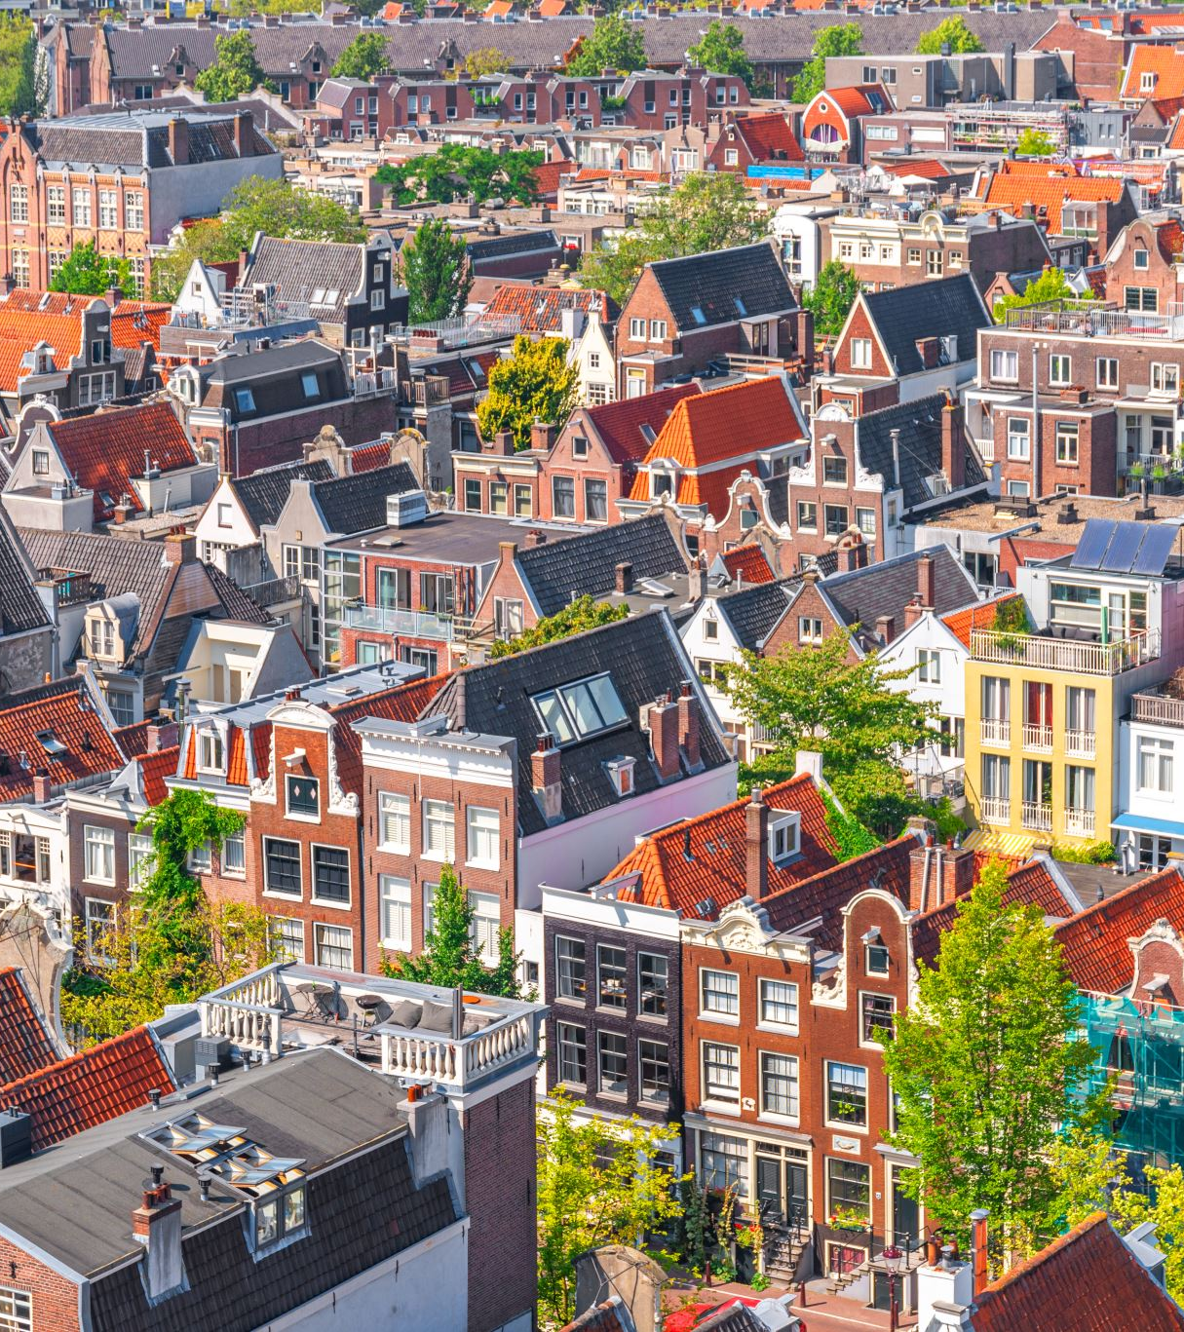
Groningen is de hoofdstad van de Nederlandse provincie Groningen. In 2021 telde de stad Groningen 200.000 inwoners. Het is de grootste stad van noordelijk Nederland. Naast het Nederlands wordt in Groningen ook Fries gesproken. Deze taal lijkt sterk op het Engels. Groningen is ook de Nederlandse fietshoofdstad. Er is sprake van 230.000 fietsen voor ongeveer 100.000 inwoners.
GRONINGEN

Slide 3
- MAN
staatsman > staatslieden vakbondsman > vakbondslieden timmerman > timmerlui / timmerlieden politieman > politie, politieagenten

Slide 4
Corrigeer het werkwoord, als dat nodig is!
Hij werkt hard
Zij pinnt geld
Wij studeeren altijd
Ik geloov jou niet
Het kind vind een lekker snoepje
Houdt jij van mij?
Wij rijden erg snel.

Slide 5
LUISTER EENS
Moeder is jarig! muder
Peter en Letizia gaan naar het huis van Emma, in de Guldenstraat. Emma woont nog thuis bij haar ouders. Vandaag is het 20 oktober en haar moeder is jarig. Letizia belt aan en Emma doet de deur open. Peter feliciteert Emma met de verjaardag van haar moeder. Letizia is erg verbaasd, zij vindt het vreemd, in Italië feliciteer je alleen de jarige. Peter geeft haar een bos chrysanten. Letizia wordt een beetje boos want chrystanten zet je op een graf, het zijn bloemen voor de doden. Zij wil tulpen, maar het is nu najaar en tulpen groeien in het voorjaar.

Slide 6
PRONUNCE TUTTE OLANDESI
OE = vloer, koe, moe, doen --- U come UDINE / UGOLA / USIGNOLO, è una u normale come in italiano
U = Ü utrecht, universiteit, bureau, super (si pronuncia come la u francese)
UI = uitgaan, fruit, buiten, struik, kuil, gebruiken
NG = non si scatarra anche se c’è una G. Engels, kringloop, koning, koningin, bang
TIE = si legge come TSI. Constructie, organisatie, politie, receptie
ASCOLTATE OSKAR MEIJER!!!!!!!!!!

Slide 7
Vervoeg de werkwoorden
Vanavond (vieren) de moeder van Emma en haar tweelingzus Margot hun verjaardag in een gezellig café, de hele familie (komen) naar het feest. Emma (zijn) blij, zij (vinden) het heerlijk om haar familie weer te zien. Haar moeder (heten) Linda en zij (zijn) arts, zij (werken) in het ziekenhuis. Haar vader (heten) Hans. Hij is 52 jaar en hij (geven) les, hij is leraar op een basisschool. Emma (hebben) ook twee broers en een zus. Zij (wonen) in Rotterdam.

Slide 8
HERHALING
gaan > ik ga, jij/hij gaat
staan > ik sta, jij/hij staat
slaan > ik sla, jij/hij slaat
zien > ik zie, jij ziet, hij ziet
doen > ik doe, jij doet, hij doet
komen > ik kom, jij komt, hij komt
zijn > ik ben, jij bent, hij is
hebben > ik heb, jij hebt, hij heeft

Slide 9
MODALE WERKWOORDEN
Zullen (più che modale è un ausiliare) FORMA IL FUTURO | Willen | Kunnen | Moeten | Mogen
Ik zal | Ik wil | Ik kan | Ik moet | Ik mag
Jij/u zal/zult | Jij/u wilt | Jij/u kan/kunt | Jij/u moet | Jij/u mag
Hij/Zij/het zal | Hij/zij/het wil | Hij/zij/het kan | Hij/zij/het moet | Hij/zij/het mag
Wij zullen | Wij willen | Wij kunnen | Wij moeten | Wij mogen
Jullie zullen | Jullie willen | Jullie kunnen | Jullie moeten | Jullie mogen
Zij zullen | Zij willen | Zij kunnen | Zij moeten | Zij mogen

Slide 10
(niet) hoeven
Ik hoef
Jij/je hoeft
Hij/zij/het hoeft
Wij hoeven
Jullie hoeven
Zij hoeven
Jij hoeft niet te betalen
Zij hoeft niet te spreken

Slide 11
TANGCONSTRUCTIE
Con i modali si crea un tempo composto che prevede la costruzione a tenaglia:
SOGGETTO + MODALE/AUSILIARE + COMPLEMENTO + INFINITO
Ik zal morgen naar Amsterdam gaan
LET OP! tijd en plaats

Slide 12
ATTENZIONE! PERICOLO!
Zullen we drinken een kopje koffie?
Willen jullie buiten zitten de vuilnis?
ERRORI GRAVI!!!!

Slide 13
VRAGEN - INVERSIE
MODALE + SOGGETTO + COMPLEMENTO + INFINITO
Zullen wij een kopje koffie drinken?
Zullen wij naar buiten gaan?
Zal ik je helpen?

Slide 14
ZULLEN / GAAN = FUTURO
Ik zal je morgen bellen
Ik zal over een paar maanden naar Utrecht verhuizen
Wij zullen vandaag ons boek uitlezen
Zij gaan trouwen
Hij gaat volgend jaar de tolkenschool doen
LET OP: Gaan esprime più una volontà e un’intenzione

Slide 15
KUNNEN
Come in inglese, esprime la possibilità e la capacità di fare un’azione
Kun je schaatsen?
Kunnen zij de piano spelen?
Kun je me helpen?
Kunnen jullie op maandag komen?

Slide 16
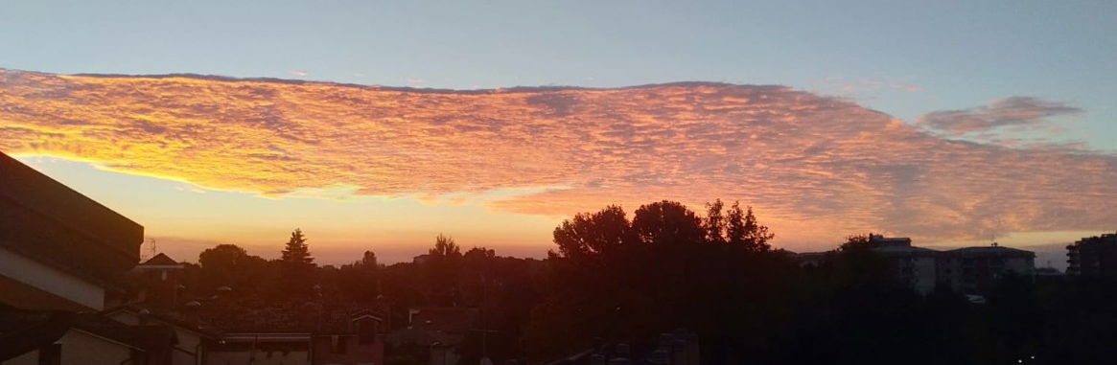
MOGEN
Mogen esprime il significato di ‘avere il permesso’, come in inglese
Wij mogen hier niet eten
Mag ik de raam openen?
De kinderen mogen in de pauze spelen

Slide 17
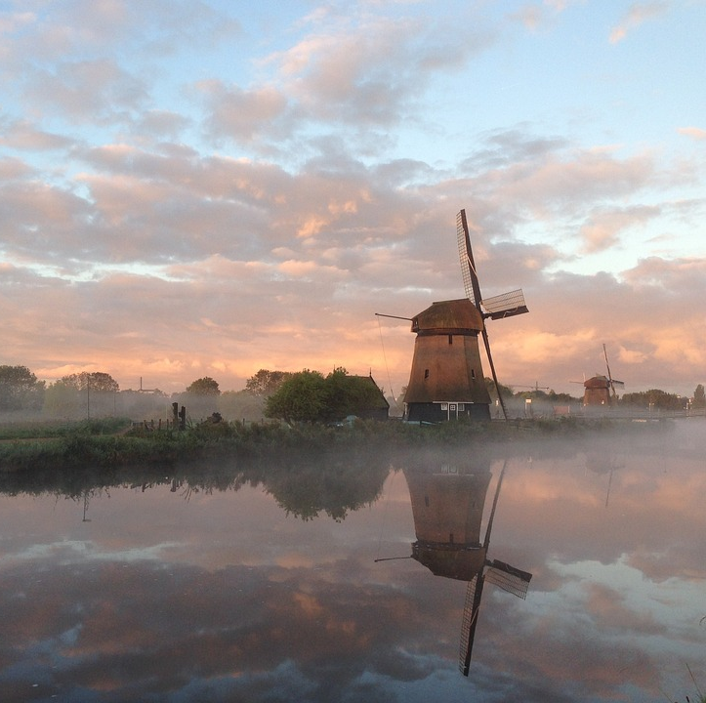
WILLEN
Willen esprime volontà
Wij willen graag Nederlands leren
Zij willen een loonsverhoging vragen
Nederland wil een gidsland zijn

Slide 18
MOETEN
Come il MUST in inglese, esprime obbligo e dovere
Jij moet de rekening betalen
Zij moeten het huiswerk maken
Jullie moeten naar hier komen

Slide 19
RICAPITOLANDO
Zullen > shall
Gaan (per il futuro) > going to
Willen > want
Kunnen > can
Mogen > may
Moeten > must
Hoeven (niet) > must not

Slide 20
EVEN OEFENEN
(moeten / boeken) – Mijn vrienden moeten de vliegreis nog boeken
(gaan/sneeuwen) – Het gaat sneeuwen (sneuen)
(moeten/verlengen) – Ik moet mijn abonnement verlengen
(kunnen/zitten) – De gasten kunnen op de bank zitten

Slide 21
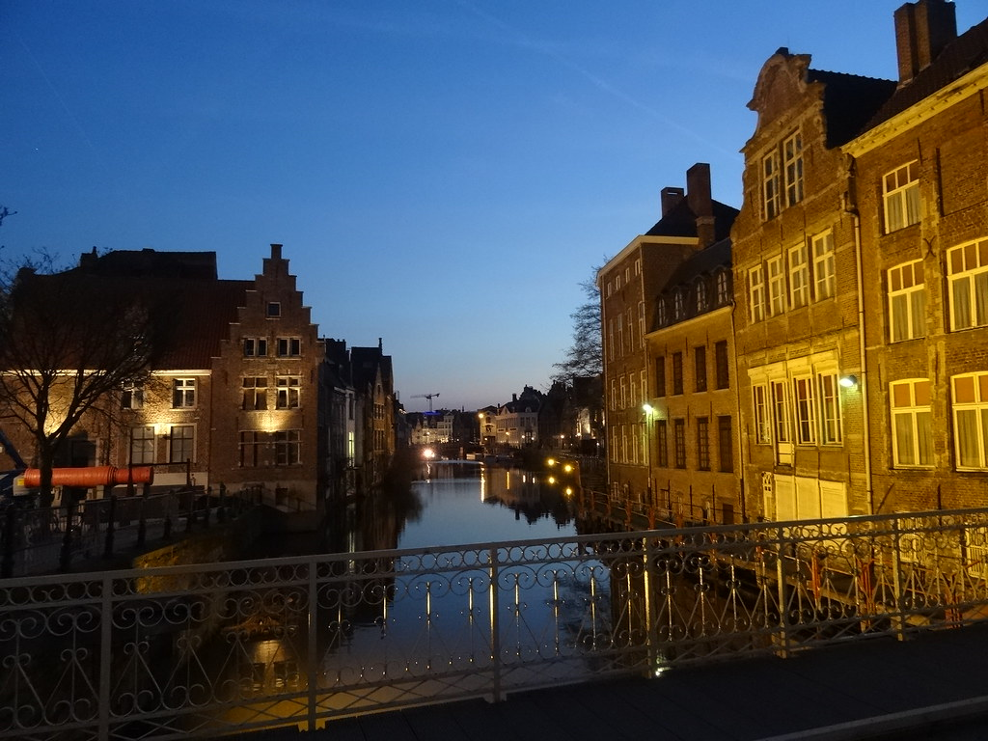
EVEN OEFENEN
Ik ….dat Franse liedje zingen
Het kantoor …. verhuizen
Anne …. heel goed sporten
Helaas … ik mijn examens opnieuw doen
De ministers …. het plan bespreken
…jullie de vuilnis buiten zitten?
…. We om half negen afspreken?
Questa foto di Autore sconosciuto è concesso in licenza da CC BY-SA-NC

